Slide 1

ASP.NET CORE 7.0
Full Stack Developer
https://github.com/huseyinocak/DotnetWebApplicationLearning.git
Hüseyin OCAK

Slide 2
CONTENT
1
Introduction
6
ORM Tools
11
Real Time App – SignalR
2
Web API
7
Test, debug and troubleshoot
12
gRPC
3
Minimal API
8
Performance
13
Blazor
4
MVC
9
Globalization and Localization
14
Advanted
5
Security and Identity
10
Globalization and Localization
15
Deploy and Host

Slide 3
ASP.NET CORE 7.0
Introduction
https://github.com/huseyinocak/DotnetWebApplicationLearning.git
Hüseyin OCAK

Slide 4




NİÇİN ASP.NET CORE ?
Free and open source
.NET, birlikte harika şeyler inşa etmek isteyen milyonlarca geliştiricinin için GitHub'da geliştirilen ve sürdürülen ücretsiz ve açık kaynaklı bir projedir.
Fast and cross-platform
Windows, Linux ve macOS dahil birden çok platformda yazabilir, çalıştırabilir ve oluşturabilirsiniz.
Modern and productive
.NET web, mobil, masaüstü, bulut ve daha fazlası için uygulamalar oluşturmanıza yardımcı olur. Geniş destekleyici ekosistemi ve güçlü araçlarıyla .NET, geliştiriciler için en üretken platformdur.

Slide 5







Machine Learning
Web
.NET
Mobile
Game Development
Desktop
Microservices
Cloud

Slide 6

Version 7.0

Slide 7
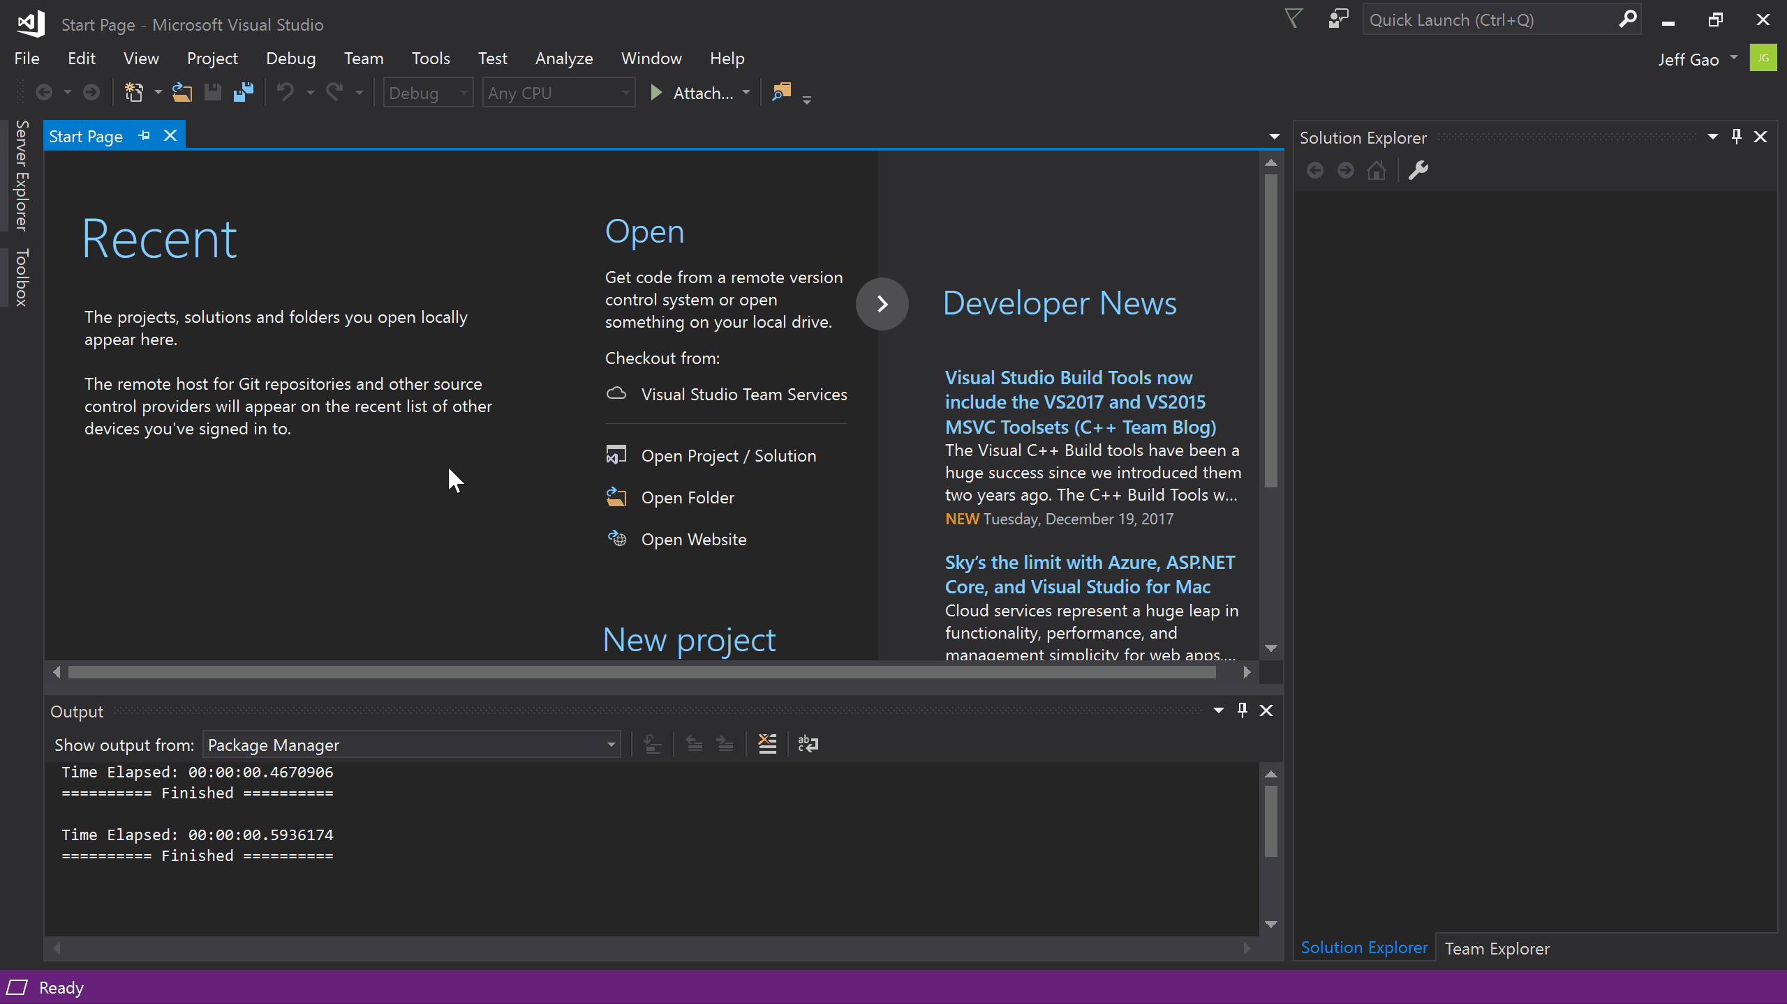
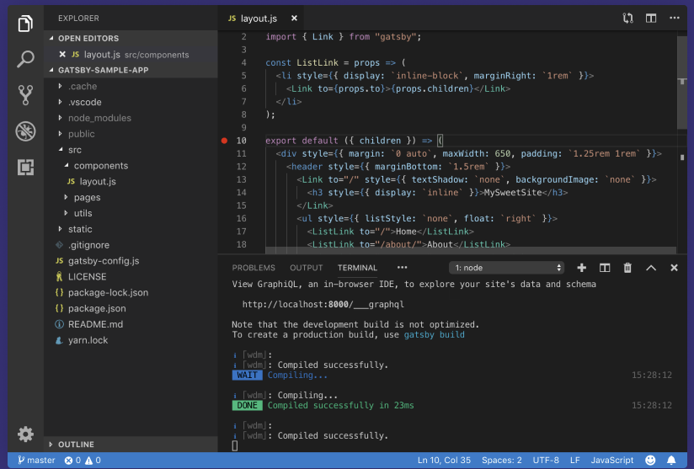
SELECTED edItor
Visual Studio
Visual Studio Code

Slide 8
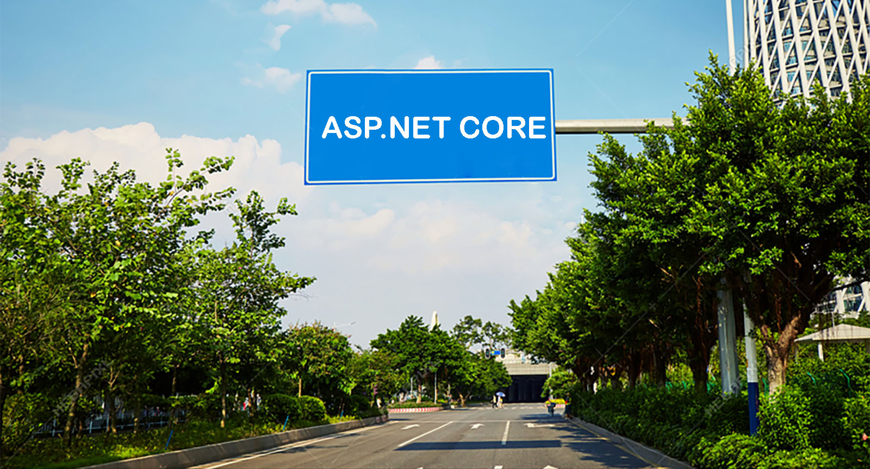

Slide 9
ASP.NET CORE 7.0
API
https://github.com/huseyinocak/DotnetWebApplicationLearning.git
Hüseyin OCAK

Slide 10
ASP.NET CORE WEB API - CONTENT
1
Introduction
8
Http Methods
14
Versioning
2
N-Layer Architecture
9
Http Status Code
15
CORS
3
Dependency Injection
10
Http Header
16
Nlogger
4
Middleware
11
Routing
17
Global Exception
5
Configuration
12
Automapper
18
Filters
6
Options
7
Enviroments
13
Fluent Validation
19
Documentation

Slide 11






Introduction
Application Programming Interface : Restful mimari ile http protokolü üzerinden http metodları ile haberleşilmesidir. ControllerBase sınıfından türetilen denetleyiciler ve eylemlerden oluşur.
Response
Request

Slide 12
ASP.NET CORE WEB API - CONTENT
1
Introduction
8
Http Methods
14
Versioning
2
N-Layer Architecture
9
Http Status Code
15
CORS
3
Dependency Injection
10
Http Header
16
Nlogger
4
Middleware
11
Routing
17
Global Exception
5
Configuration
12
Automapper
18
Filters
6
Options
7
Enviroments
13
Fluent Validation
19
Documentation

Slide 13
N-Layer Architectural
N bir sayıyı temsil eder ve bir uygulamanın katmanlarını temsil eder. Çok yaygın olan 3 katmanlı uygulamalardır. Sunum Katmanı, İş Mantığı Katmanı ve Veri Erişim Katmanı olmak üzere 3 katmandan oluşur.
Core
Repository
Service
API
Model (Entity)
DTOs
Repository Interfaces
Services Interfaces
UnitOfWork Interfaces
Migrations
Seeds
Repository Imp UnitOfWork Imp
Mapping
Service Impl
Validations Exceptions
www

Slide 14
ASP.NET CORE WEB API - CONTENT
1
Introduction
8
Http Methods
14
Versioning
2
N-Layer Architecture
9
Http Status Code
15
CORS
3
Dependency Injection
10
Http Header
16
Nlogger
4
Middleware
11
Routing
17
Global Exception
5
Configuration
12
Automapper
18
Filters
6
Options
7
Enviroments
13
Fluent Validation
19
Documentation

Slide 15
Dependency Injection
Katmanların, sınıfların veya kütüphanelerin uygulamaya gevşek bağlı olması gerekmektedir. Loosely coupled (gevşek bağlı) sınıfları yönetmek için IoC konteynerlar kullanılır.
IOC Conteiner List:
Aspnet Core Built-in Conteiner
Autofac
Ninject
NLog
Class
ILog
IoC
Operations Class
(Contruction Inject)
Log4
Class

Slide 16
ASP.NET CORE WEB API - CONTENT
1
Introduction
8
Http Methods
14
Versioning
2
N-Layer Architecture
9
Http Status Code
15
CORS
3
Dependency Injection
10
Http Header
16
Nlogger
4
Middleware
11
Routing
17
Global Exception
5
Configuration
12
Automapper
18
Filters
6
Options
7
Environtments
13
Fluent Validation
19
Documentation

Slide 17
ASP.NET CORE WEB API - CONTENT
1
Introduction
8
Http Methods
14
Versioning
2
N-Layer Architecture
9
Http Status Code
15
CORS
3
Dependency Injection
10
Http Header
16
Nlogger
4
Middleware
11
Routing
17
Global Exception
5
Configuration
12
Automapper
18
Filters
6
Options
7
Enviroments
13
Fluent Validation
19
Documentation

Slide 18
ASP.NET CORE WEB API - CONTENT
1
Introduction
8
Http Methods
14
Versioning
2
N-Layer Architecture
9
Http Status Code
15
CORS
3
Dependency Injection
10
Http Header
16
Nlogger
4
Middleware
11
Routing
17
Global Exception
5
Configuration
12
Automapper
18
Filters
6
Options
7
Enviroments
13
Fluent Validation
19
Documentation

Slide 19
ASP.NET CORE WEB API - CONTENT
1
Introduction
8
Http Methods
14
Versioning
2
N-Layer Architecture
9
Http Status Code
15
CORS
3
Dependency Injection
10
Http Header
16
Nlogger
4
Middleware
11
Routing
17
Global Exception
5
Configuration
12
Automapper
18
Filters
6
Options
7
Enviroments
13
Fluent Validation
19
Documentation

Slide 20
Environment Variables
Development | Staging | Production

Slide 21
ASP.NET CORE WEB API - CONTENT
1
Introduction
8
Http Methods
14
Versioning
2
N-Layer Architecture
9
Http Status Code
15
CORS
3
Dependency Injection
10
Http Header
16
Nlogger
4
Middleware
11
Routing
17
Global Exception
5
Configuration
12
Automapper
18
Filters
6
Options
7
Enviroments
13
Fluent Validation
19
Documentation

Slide 22


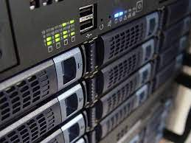
HTTP REQUEST
HTTP METHOD
Get
Post
Stateless
Put
Delete
Response
Patch
Header
Content Type : İçeriğin format
Content Length : İçeriğin boyutu
Authorization : Kimlik doğrulama
Accept : Kabul edilen tipler
Cookie : Çerezler
vb.
Body

Slide 23
HTTP RESPONSE
Request
(Get Method)
Status
Status Code
100 - 199 : Information
200 – 299 : Success
300 - 399 : Redirection
400 – 499 : Client Errors
500 – 599 : Server Error
Header
Body
Content Type : İçeriğin formatı
Content Length : İçeriğin uzunluğu
Expires : Geçerlilik süresi
vb.

Slide 24





Http Status Code
1xx Informational
100 Continue
101 Switching Protocols
102 Processing (WebDAV)
3xx Redirection
300 Multiple Choices
301 Moved Permanently
302 Found
303 See Other
304 Not Modified
……
5xx Server Error
500 Internal Server Error
501 Not Implemented
502 Bad Gateway
503 Service Unavailable
…..
2xx Success
200 OK
201 Created
202 Accepted
203 Non-Authoritative Information
204 No Content
205 Reset Content
206 Partial Content
……
4xx Client Error
400 Bad Request
401 Unauthorized
402 Payment Required
403 Forbidden
404 Not Found
405 Method Not Allowed
406 Not Acceptable
407 Proxy Authentication Required
408 Request Timeout
409 Conflict
410 Gone
411 Length Required
…..

Slide 25
Best Practıce Apı Endpoınt Yapısı
Request
(Get Method)
Hatalı
Method | Endpoint Url
Get | samplesapi.com/api/products
Get | samplesapi.com/api/categories/8/products
Get | samplesapi.com/api/products/10
Post | samplesapi.com/api/products
Put | samplesapi.com/api/products
Delete | samplesapi.com/api/products/2
samplesapi.com/api/getproduct
samplesapi.com/api/saveproduct
samplesapi.com/api/removeproduct

Slide 26

Best Pratices
Sayfalama, Sıralama, filtreleme ve arama desteği sağlayamak.
Önbellekleme yapılması.
Sorgu sınırı getirmek.
Versiyonlama yapmak.
Veri şekillendirme
Belgelendirmeye özen göstermek.
API yayınlandıktan sonra değiştirmeyin.

Slide 27
CORS (Cross Origin Resource Request)
Gelen istekleri URL, Header veya HTTP metotları bazında sınırlandırmak için kullanılır.
Sınırlandırma Access-Control-Allow-Origin, Access-Control-Allow-Headers, Access-Control-Allow-Methods HTTP header’ları kullanılarak yapılır.

Slide 28
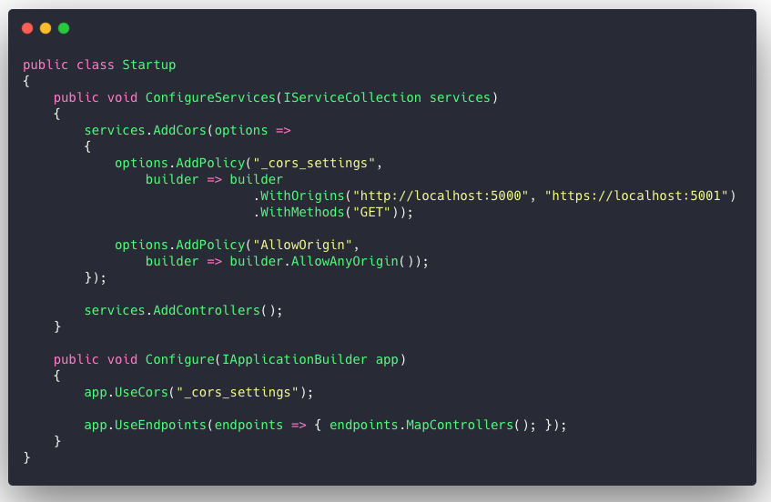
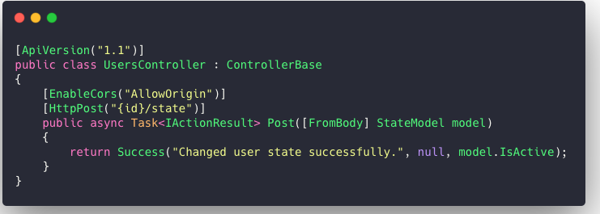

Slide 29
Security
HTTPS üzerinden yayın yapılmalıdır.
oAuth 2 veya JWT gibi token bazlı doğrulama standartları kullanılmalıdır.
İstekle gelen verinin doğruluğu sağlanmalıdır.
CORS aktif hale getirilmelidir.
Destek verilmeyen içerik tipleri engellenmeli.
API üzerindeki tüm işlemler Audit Log olarak tutulmalı.
X-Content-Type-Options veya X-Frame-Options gibi HTTP header’ları eklenmeli.

Slide 30
Security
HSTS aktif hale getirilmeli.
Kritik bilgiler adres üzerinden değil, header veya body üzerinden taşınmalıdır.
405, 406, 413, 415, 429 gibi HTTP durum kodları ile geri dönüş sağlanmalı.

Slide 31
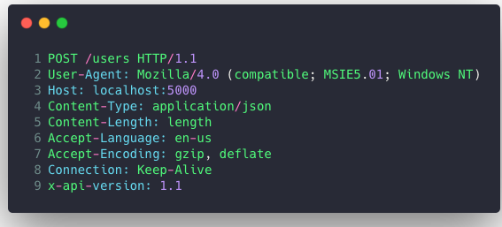
Versioning
API’larda yapılacak olan yapısal değişikliklerin mevcut kullanıcıları etkilememesi için versiyonlama yapılmalıdır.
Varsayılan API versiyonu tanımlanmalıdır.
Versiyon isimleri major.minor şeklinde olmalıdır.
URL yolundan, HTTP Header’ından veya Query String üzerinden versiyon belirtilebilir.
Breaking change varsa major, yoksa minor versiyon numarası değiştirilerek versiyonlama yapılmalıdır.
URL yolu üzerinden:
https://localhost:5001/v1/users
https://locahost:5001/v1.1/users
https://localhost:5001/v2/users
Query String üzerinden:
https://localhost:5001/users?api-version=1.0
HTTP Header üzerinden

Slide 32
Documentation
Swagger
Doxygen
ReDoc
RAML
Docusaurus

Slide 33
API DÖNÜŞ TÜRLERİ
Belirli Tür
IActionResult
IActionResult<T>

Slide 34
JsonPatch
Web API'leri oluştururken, HTTP yöntemlerinin çoğu uygulanır: GET, POST, PUT, PATCH ve DELETE. GET, POST ve PUT kolayca uygulanırken, PATCH işlevselliği, kaynağın bir veya daha fazla özelliğini değiştirmesine izin verdiği için biraz farklıdır. Kaynağı düzeltmek için kullanılır . Bunu yapmanın bir yolu JSON Patch adlı bir protokol kullanmaktır .
OPERASYONLAR
add Bir özellik veya dizi öğesi ekleyin. Var olan özellik için: set değeri.
remove Bir özellik veya dizi öğesi kaldırın.
replace Aynı remove konumdaki ve sonrasında aynı add .
move Kaynaktaki remove add değeri kullanarak kaynağından sonra hedefle aynı.
copy addKaynaktaki değeri kullanarak hedefle aynı olacak şekilde aynı.
test Değer: belirtilmişse başarı durum kodu döndürür path value .

Slide 35
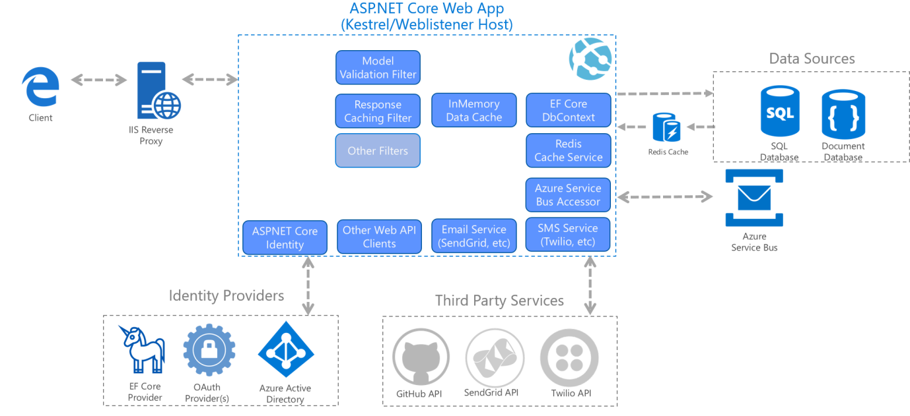

Slide 36
Content Negotiation
JSON FORMATTER BİÇİMLENDİRME
services.AddControllersWithViews(config => {
config.OutputFormatters.Clear();
var jsonConfig = new System.Text.Json.JsonSerializerOptions();
jsonConfig.WriteIndented = true;
jsonConfig.PropertyNamingPolicy = JsonNamingPolicy.CamelCase;
config.OutputFormatters.Add(new SystemTextJsonOutputFormatter(jsonConfig));
});

Slide 37
Faydalı Paketler
FluentValidation
FluentEmail

Slide 38

ASP.NET CORE 7.0
MVC
https://github.com/huseyinocak/DotnetWebApplicationLearning.git
Hüseyin OCAK

Slide 39
ASP.NET CORE MVC - CONTENT
1
Introduction
6
State Management
11
Area
2
Routing
7
Layout-ViewImport-ViewStart
12
App Parts
3
Static Files
8
GlobalUsing
13
App Model
4
View - Partial View
9
Razor syntax
14
View Components
5
Controller
10
Tag Helpers

Slide 40
ASPNET CORE MVC
MVC pattern nedir?
Model-View-Controller (MVC) mimari modeli olmak üzere üç ana bileşen grubundan oluşan bir pattern’dir.
Request
/{Controller}/{Action}/{Parametter}
Controller
/Product/Details/1
Response
https://www.wertsoftware.com/Product/Details/1
View
Model

Slide 41
Views
Bir görünüm adı veya görünüm dosyası yolu belirleyebilirsiniz.
Mutlak yolla .cshtml uzantısı belirtilmelidir.
Göreceli yolu olan dosya uzantısını .cshtml olarak belirtmeyin
V
MVC
Model
Control – View arasından veri modeli
M
Data View
ViewBag
ViewData
Model
Controller
Request & Response
C

Slide 42
Custom Validation
ValidationAttribute

Slide 43
Layout, Section, _ViewStart, _ViewImports
Layout,
Section,
_ViewStart,
_ViewImports
Header
PAGE
Menu
Content
Footer

Slide 44
Routing
app.UseMvcWithDefaultRoute();
Geleneksel Routing
app.UseMvc(Action<IRouteBuilder> configureRoutes);
Attribute Routing
RouteAttribute(string template);
" "
Default route parametre
https://wertsoftware.com
"Home"
Controle parametre
https://wertsoftware.com/Home
"Home/Index"
Controle-Action parametre
https://wertsoftware.com/Home/Index
"Home/Index/{id?}"
Controle-Action parametre
https://wertsoftware.com/Home/Index

Slide 45
Routing
Contorler ismi ile Routing farklı olabilir.
public class HomeController : Controller
{
[Route("Enter/Index")]
public IActionResult Index()
{
return View(("Hüseyin", "Ocak"));
}
}

Slide 46
<Tag Helpers />

Slide 47
TagHelpers
@addTagHelper *, Microsoft.AspNetCore.Mvc.TagHelpers
Anchor Tag Helper
Cache Tag Helper
Distributed Cache Tag Helper
Environment Tag Helper
FormActionTagHelper
Form Tag Helper
Form Action Tag Helper
Image Tag Helper
Input Tag Helper
Label Tag Helper
Partial Tag Helper
Select Tag Helper
Textarea Tag Helper
Validation Message Tag Helper
Validation Summary Tag Helper

Slide 48
Anchor Tag Helper
asp-controller
asp-all-route-data
asp-action
asp-fragment
asp-route-{value}
asp-protokol
asp-route
asp-host

Slide 49

Anchor Tag Helper
asp-area
services.AddMvc()
.AddRazorPagesOptions(options => options.AllowAreas = true);
app.UseMvc(routes =>
{
// need route and attribute on controller: [Area("Blogs")]
routes.MapRoute(name: "mvcAreaRoute",
template: "{area:exists}/{controller=Home}/{action=Index}");
// default route for non-areas
routes.MapRoute(
name: "default",
template: "{controller=Home}/{action=Index}/{id?}");
});

Slide 50
Cache Tag Helper
Attribute Name | Attribute Type | Examples | Default
enabled | Boolean | true, false | true
expires-on | DateTimeOffset | @new DateTime(2025,1,29,17,02,0)
expires-after | TimeSpan | @TimeSpan.FromSeconds(120) | 20 minutes
expires-sliding | TimeSpan | @TimeSpan.FromSeconds(60)
vary-by-header | String | User-Agent, User-Agent,content-encoding
vary-by-query | String | Make, Make,Model
vary-by-route | String | Make, Make,Model
vary-by-cookie | String | .AspNetCore.Identity.Application, .AspNetCore.Identity.Application,HairColor
vary-by-user | Boolean | true, false | true
vary-by | String | @Model

Slide 51
Distributed Cache Tag Helper
Dağıtılmış Önbellek Etiketi Yardımcısı, Önbellek Etiketi Yardımcısı ile aynı temel sınıftan miras alır. Tüm Önbellek Etiket Yardımcısı nitelikleri Dağıtılmış Etiketi Yardımcısı içinde de mevcuttur.
Attribute :name
Attribute Type Örnek
String my-distributed-cache-key-101

Slide 52
Environment Tag Helper
Environment Etiketi Yardımcısı, koşullu olarak içerdiği içeriği geçerli hosting environment göre işler . Environment Etiketi Yardımcısı'nın tek niteliği, names virgülle ayrılmış ortam adlarının listesidir. Sağlanan Environment adlarından herhangi biri geçerli ortamla eşleşirse, ekteki içerik oluşturulur.
names
<environment names="Staging,Production">
<strong>HostingEnvironment.EnvironmentName is Staging or Production</strong>
</environment>
include & exclude attribute
<environment include="Staging,Production"> <strong>HostingEnvironment.EnvironmentName is Staging or Production</strong> </environment>
<environment exclude="Development"> <strong>HostingEnvironment.EnvironmentName is not Development</strong> </environment>

Slide 53
Form Tag Helper
Attribute | Description
asp-controller | The name of the controller.
asp-action | The name of the action method.
asp-area | The name of the area.
asp-page | The name of the Razor page.
asp-page-handler | The name of the Razor page handler.
asp-route | The name of the route.
asp-route-{value} | A single URL route value. For example, asp-route-id="1234".
asp-all-route-data | All route values.
asp-fragment | The URL fragment.
Submit Button :
<button asp-controller="Home" asp-action="Index">Click Me</button>

Slide 54
View Component
Nerelerde Kullanılır…
Dinamik gezinti menüleri
Etiket bulutu
Oturum açma paneli
Alışveriş sepeti
Vs.…
Component Path
/Views/{Controller adı}/Components/{View bileşen adı}/{View Name}
/Views/Shared/Components/{View bileşen adı}/{View Name}
/Pages/Shared/Components/{View bileşen adı}/{View Name}

Slide 55
MVC UYGULAMA MODELLERİ
MVC varsayılan davranışlarını değiştirmek için kullanılır.
MVC hangi sınıfların controller olarak kabul edildiklerini,
Controller sınıflarda hangi yöntemlerin action olduğunu,
Parametrelerin ve yönlendirmenin nasıl davranacağını belirler.
Özel kuralları oluşturarak ve bunları genel olarak veya öznitelik olarak uygulayarak bu davranışı uygulamayı özelleştirir.

Slide 56
APPLICATION MODEL
ApplicationModel
ControllerModel
MVC
ActionModel
ParameterModel

Slide 57
Önerileri
Javascript and css minify edilmeli.
Multipage uygulamalarda outputcache kullanılmalı.
Referans verileri içinde outputCache kullanılmalı

Slide 58


Dependency Injection
Constroctur, method and property injection

Slide 59
Middleware

Slide 60
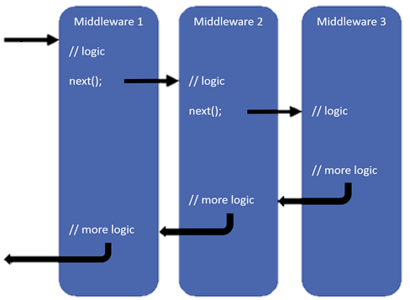
Middleware
Request
Hem İstek hem de Yanıt erişimine sahiptir
İsteği bir sonraki ara katman yazılımına geçirebilir
İsteği işleyebilir ve daha sonra bir sonraki Middleware'e aktarabilir
Talebi halledebilir ve boru hattını kısa devre yapabilir
Giden Yanıtı işleyebilir
Middleware eklendikleri sırada yürütülür
Response

Slide 61
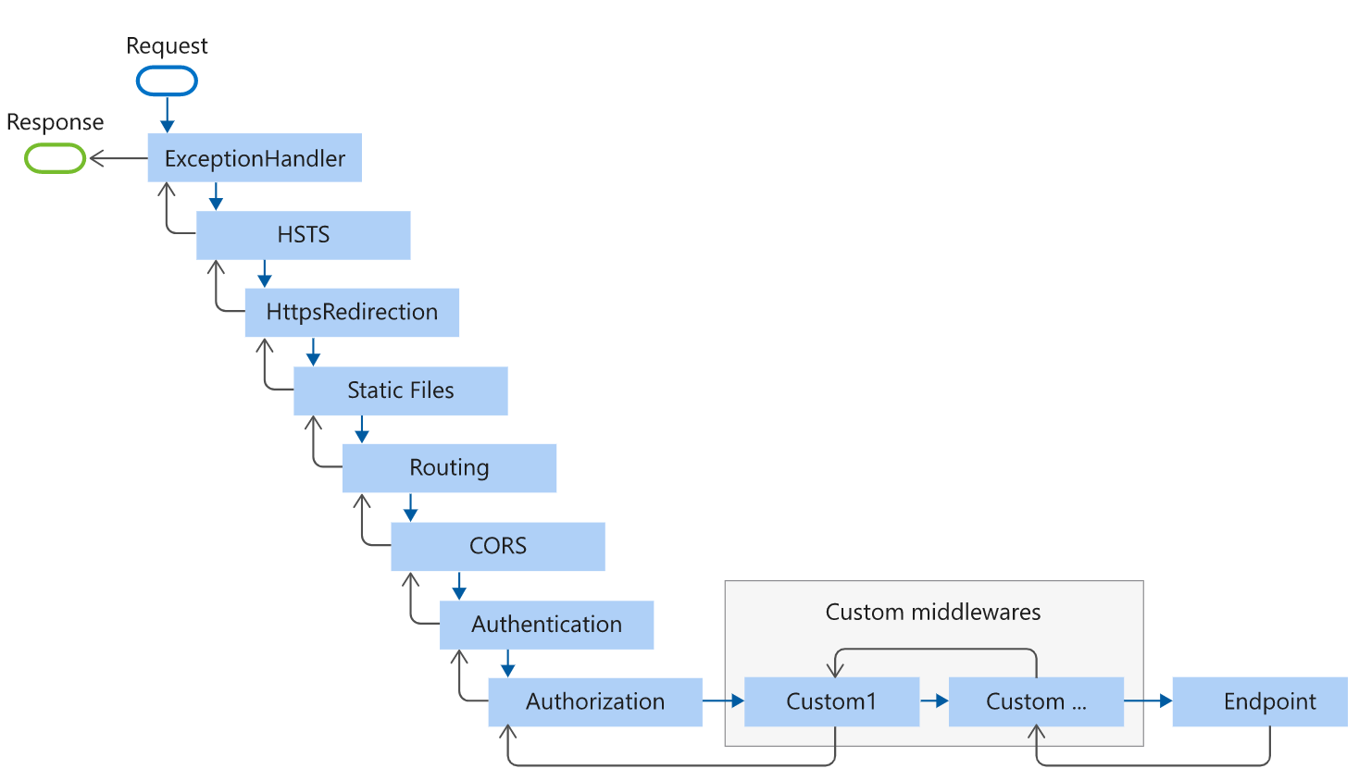
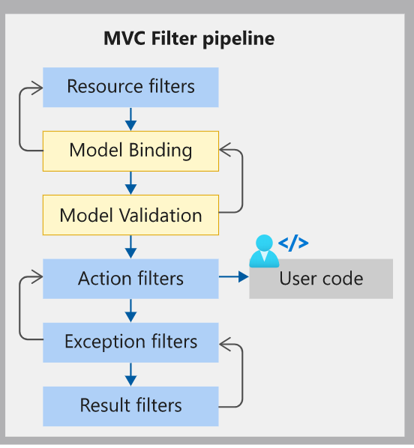
Middleware

Slide 62
Middleware
Middleware Layers
app.Use(async (context, next) => {
// Do work that doesn't write to the Response.
await next.Invoke();
// Do logging or other work that doesn't write to the Response.
});
app.Run(async context => {
await context.Response.WriteAsync("Hello from 2nd delegate.");
});
app.Use(async (context, next) =>
{
logger.LogInformation("MV 1:Incoming Request");;
await next();
logger.LogInformation("MV 1:Outgoing Request");
});
app.Use(async (context, next) =>
{
logger.LogInformation("MV 2:Incoming Request");
await next();
logger.LogInformation("MV 2:Outgoing Request");
});
app.Run(async (context) =>
{
await context.Response.WriteAsync("request delegate");
logger.LogInformation("MV 3:Outgoing Request");
});

Slide 63
Static Files
Dosya aşağıda belirtilen middleware’ler ile yapılmaktadır.
app.UseFileServer();
app.UseDefaultFiles();
app.UseStaticFiles();

Slide 64
Configuration
&
Options
&
Environments

Slide 65
Yapılandırma Sağlayıcıları
JSON yapılandırma sağlayıcısı
config.AddJsonFile("MyConfig.json", optional: true, reloadOnChange: true);
config.AddIniFile("MyIniConfig.ini", optional: true, reloadOnChange: true) .AddIniFile($"MyIniConfig.{env.EnvironmentName}.ini", optional: true, reloadOnChange: true);

Slide 66
Notlar
Database-First yakılışımını kolayca cli ile yapmak için cli kodu
Scaffold-DbContext "Server=.\SQLEXPRESS;Database=AdventureWorks2017;Trusted_Connection=True;" Microsoft.EntityFrameworkCore.SqlServer -OutputDir Models

Slide 67
WEB API Xunit Test
private readonly HttpClient client;
private readonly TestServer testServer;
public CompaniesApiTest()
{
testServer = new TestServer(new WebHostBuilder()
.UseStartup<Startup>());
client = testServer.CreateClient();
}
[Theory]
[InlineData("Get")]
public async Task CompaniesList(string method)
{
var request = new HttpRequestMessage(new HttpMethod(method), "/api/Company");
var response = await client.SendAsync(request); response.EnsureSuccessStatusCode();
Assert.Equal(HttpStatusCode.OK, response.StatusCode);
}

Slide 68
“Actor Model ile ne yapabilriz?” sorusunun cevabı “Herşeyi!” olacaktır.
Actor Model, 1973 yılında Carl Hewitt tarafından tasarlanmış, belli prensipler üzerine kurulmuş bir Concurrency modeli. İlk olarak kendisinin yayınladığı “A Universal Modular ACTOR Formalism for Artificial Intelligence” makalesinde adı geçiyor. Ticari anlamda ilk defa Ericsson tarafından Erlang dili tasarlanırken kullanılıyor. Actor Model ve OOP (Object Oriented Programming) arasında kavramsal olarak belli benzerlikler olması tesadüf değil. Carl Hewitt, Actor Modeli geliştirirken, OOP’un öncülerinden Alan Kay’in Smalltalk dilinin “Herşey bir nesnedir ve nesneler birbirleriyle sadece mesajlar göndererek haberleşirler” prensibinden etkileniyor. Zaten Actor Model’de de herşey bir Actor ve Actor’ler birbirlerine belli mesajlar göndererek haberleşiyor :)

Slide 69
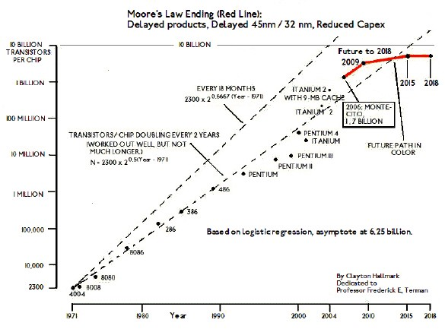
Peki Neyi Çözüyor Actor Model?
Eskiden yazdığımız uygulamaların daha hızlı çalışması için daha hızlı CPU’ların çıkmasını bekliyorduk. Ancak uzun bir süredir biliyoruz ki işlemciler daha fazla hızlanmıyorlar, mevcut teknolojiyle işlemcilerin hız limitine ulaşıldı. O yüzden işlemci üreten firmalar artık işlemcilerine daha fazla çekirdek koyuyorlar.
Haliyle artık uygulamalarımızı daha hızlı çalıştırmak istiyorsak, birden fazla çekirdekle verimli çalışacak şekilde tasarımlar yapmamız gerekiyor. Yani Concurrency’i (eşzamanlılığı) kucaklamamız gerekiyor. Multi-thread uygulama geliştirmiş arkadaşlarımız bu sürecin ne kadar zorlu ve acılı olduğunu bilirler.
Object Oriented diller Concurrent işler yapmak için maalesef ideal bir çözüm önermiyorlar. Yıllardır kullanılan thread’ler ise ideal olmaktan çok uzaklar. Multi-thread uygulamalarda geliştirme yapılırken çok dikkatli olunması gerekiyor, canlı sistemlerde çıkan bug’ları bulmak, trace etmek çok zor.

Slide 70
Mutable Shared State
Object Oriented dillerde herşeyin bir nesne olduğunu biliyoruz. Her nesnenin memory’de kapladığı bir alan var, her nesne kendi içerisinde state tutuyor. Tek thread uygulamalarımızda herhangi bir problem yok. Ama işin içine birden fazla thread girdiği zaman işler karışıyor. Bir nesnenin instance’ında birden fazla thread’in aynı anda işlem yapması yönünde bir engel yok. Yani bir nesne’nin state’ini birden fazla thread değiştirebilir. Böyle durumlarda Race Condition dediğimiz sorunlar oluşabiliyor. Bunun için lock mekanizmaları var. Lock kullanarak shared data’ya aynı anda sadece bir thread’in girmesi gibi kısıtlar koyabiliyoruz ama bunun dikkatsiz kullanımında multi-thread’in avantajlarından yararlanamıyoruz çünkü bu durumda da thread’ler birbirlerini bekliyorlar.
Bazen dead-lock’lar da oluşabiliyor, Thread A işini bitirmek için lock’lanmış olan bir resource’daki Thread B’nin işini bitirmesini bekliyor ama kader ağlarını örmüş bikere, Thread B’de işini bitirebilmesi için Thread A’nın lock’ladığı resource’a ulaşması lazım.
Bu tip sorunların özellikle canlı sistemlerde takip edilip, çözülmesi çok zor. Elbetteki onlarca yıl içerisinde bu sorunlar çözülmüş ve belli best-practice’ler oluşmuş durumda ama bunları uygulamak hem maliyetli hem de yer yer kodun bakım yapılabilirliğini düşüren şeyler.
İşte Actor Model tam bu noktada imdadımıza yetişiyor. Actor Model bize concurrent (eşzamanlı) ve distributed (dağıtık) bir uygulama geliştirirken, higher level of abstraction (yüksek düzeyde soyutlama) sağlıyor. Yani tek thread’li yapının konforunu sağlarken aynı zamanda multi-thread bir yapının gücünü ve performansını sağlıyor.

Slide 71
Actor
Actor en temel hesaplama (computation) birimidir. Sadece bir concurreny biçimi değil aynı zamanda bir hesaplama modelidir. Bir actor üç temel görevi yerine getirir ;
Processing (Bilgi işleme)
Storage (Saklama, Kaydetme)
Communication (İletişim)
Bir Actor Model’de herşey bir Actor’dür. Actor’lerin kendi memory’leri vardır. Actor’ler asenktron bir şekilde, birbirleriyle immutable (değiştirelmez) mesajlarla haberleşirler.
Yukarıdaki cümlelerdeki Actor’leri Nesne kelimesiyle değiştirirseniz aslında OOP’un tanımına yakın bir tanım yapmış oluyorsunuz. Ama buradaki en büyük fark asenkron olması ve immutable olması. Bir Actor sisteminde dolaşan mesajlar mutlaka immutable olmalıdır.
Actor Sistemin sağladı en büyük avantaj aslında bir sistem içerisinde Actor’lerin birbirlerinden izole bir şekilde çalışmalarıdır, birbirlerinin state’lerini ulaşamazlar, değiştiremezler. State’lerini birbirlerine gönderdikleri immutable mesajlarla paylaşırlar, değiştireceklerse de ancak bu immutable mesajlarla değiştirebilirler. Hatta bir actor kendi state’ini bile kendisine mesaj göndererek değiştirir. Bir Actor aynı anda sadece bir mesaj işler yani bir actor’ün içerisinde aynı anda sadece bir thread vardır. Dolayısla Actor’ün state’inin aynı anda birden fazla thread’in değiştirmesine imkan yoktur. Actor state’ini işlediği mevcut mesajla değiştirir ve bir sonraki mesaj bu yeni state’e göre işlem yapar. Actor’ler aslında aynı zamanda bir State Machine’dir.

Slide 72
Peki Actor’ler ne yapabilirler?
Kendilerine gelen mesajları işlerler.
Başka Actor’lere mesaj gönderebilirler.
Başka Actor’ler yaratabilirler.
Mesajlar arası davranışlarını (Behavior) değiştirebilirler.
State tutarlar.

Slide 73

Job Coordinator Actor

Slide 74
ACTOR MODEL ÖRNEK
Job Coordinator Actor’ün başlangıç state’i yeni bir iş bekleme durumunda. Bu Actor’ün kendisine gelen iş başlatma isteklerini, yani tehlikeli işleri harcanabilir başka actor’lere delege ettiğini ve aynı anda sadece bir işin çalıştırılmasından sorumlu olduğunu düşünelim. Actor Modelde bu tip tehlikeli (Database, tcp connection, io işlemleri vb.) işleri Parent Actor’lerin Child Actor’lere devretmesi oldukça yaygın bir pratiktir, böylece bir exception durumunda sadece child actor bu durumdan etkilenir, bu konuyu Fault Tolarance kısmında detaylıca anlatacağım.
Job Coorinator Actor kendisine gelen Start Job mesajından sonra, işi delege edeceği Worker Actor’ü yaratıyor ve Processing durumuna geçiyor, bu noktadan sonra yeni gelen yeni Start Job mesajları bir sıraya alınıyor ve işlenmek için sırada bekletiyor. Yani Job Coordinator Actor kendi davranışını (Behavior) değiştiriyor ve başlangıç durumundan farklı bir davranış sergiliyor. Worker Actor işini bitirip sonucu döndükten sonra tekrar eski davranışına dönüyor ve sıradaki mesajı işliyor.
Bu sistemden aynı andan sadece bir iş çalışması kısıtını kaldırıp da çalıştırabilirdik. Yani Parent Actor kendisine gelen her yeni iş mesaj için yeni bir Child Actor yaratabilirdi. Bu pattern’e de Child-Per-Entity pattern’i deniliyor. Parent Actor kendisine gelen onbinlerce iş başlatma mesajı için onbinlerce child actor yaratabilirdi ve bu child actor’ler hiç bir şekilde birbirlerini etkilemeden işlerini bitirip, sonuçlarını parent’ına gönderebilirlerdi. Ve bütün bu işlemler asenktron olarak gerçekleşirdi ve hatta child actor’ler gerekiyorsa kendi child’larını da yaratabilirlerdi.

Slide 75
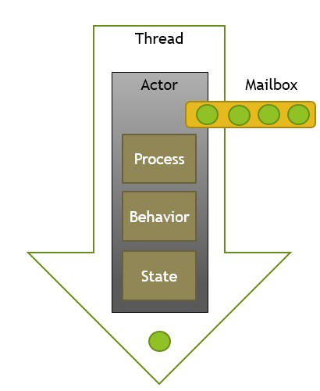
Yani Actor’ler bize ;
Aynı anda sadece bir mesaj işlemeyi
Mesajları FIFO olarak işlemeyi
State’lerine kimsenin ulaşmamasını
Garanti ediyorlar. Bunu da bir inbox yapısıyla sağlıyorlar.
Actor Sistemini kullanan uygulamalar doğası gerekeği düşük memory izi bırakırlar. Çünkü geleneksel mimarilerin aksini birbirini çağıran 10'larca method yoktur, yani stack trace çok küçüktür, birbirleriyle mesajlar aracılığıyla haberleşirler. Örneğin Actor Model’i implemente eden sistemlerden biri ve bu yazınında konusu olan Akka’nın tek bir makinada saniyede 50 milyon mesajı işleyebildiği ve 2,5 milyon actor’ün memory’de sadece 1 GB’lık bir alan tuttuğu söylenmektedir.

Slide 76
ASPNET CORE 6.0
Security and Identity
Hüseyin OCAK

Slide 77
Tanimlar
IdentityServer :
Authentication vs. Authorization

Slide 78
ASPNET CORE 6.0
gRPC
Hüseyin OCAK

Slide 79
gRPC, başlangıçta Google'da 2015 yılında Stubby RPC altyapısının yeni nesli olarak geliştirilen açık kaynaklı bir uzaktan prosedür çağrı sistemidir.
Açık Kaynak
Client-Server Mimari
Birçok dilde destek
Http/2 desteği
Streaming (Client – Server ve Bi-directional)
Protocol Buffer (Protobuf) / Contract-first API

Slide 80
Encrypt & DeCRYPT
Kullanılan kütüphane using Microsoft.AspnetCore.DataProtection
IDataProtectionProvider interface ile kullanılır.
Key belirlenir : var key =“key_olacak_kelime”.
var protector = _dataprotectionprovider.CreateProtector(key) ile bir protector tanımlanır.
protector.Protect(input) ile girilen veri encrypt edilir.
protector.Unprotect(input) ile girilen veri decrypt edilir.

Slide 81
CQRS

Slide 82
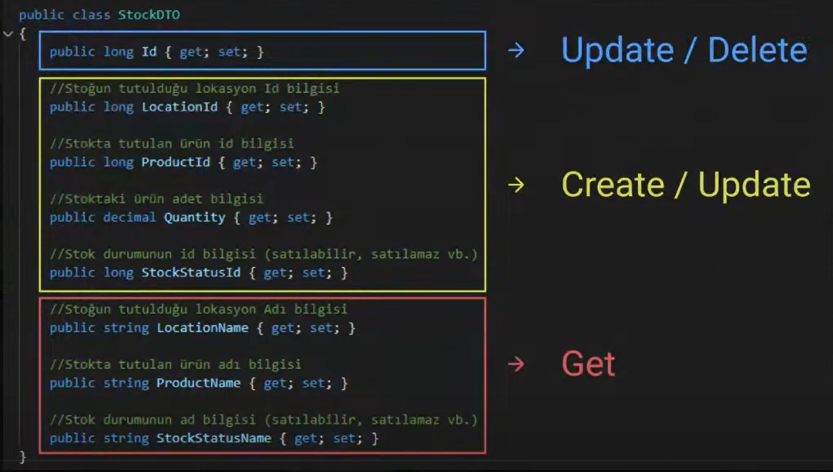
Write ve Read işlemlerinin birbirinden ayrılması gerekmektedir.
Write işlemleri commadlardan
Read işlemleri queryler ile yapılmaktadır.

Slide 83
